Slide 1

Název školy: Základní škola a Mateřská škola Troskotovice, příspěvková organizace
Autor: Matra Drozdová
Název : VY_32_INOVACE_20AJ_3tr_SLOVICKA6.
Téma: Procvičování slovíček 6.lekce
Číslo projektu: 01
Vytvořeno: 15.11.2012

Slide 2
Anotace
Pro 3. ročník ZŠ
Interaktivní procvičování slovíček 6.lekce (učebnice Chatterbox 1)
Pomůcky: fixy na interaktivní tabuli, počítače
Inovace: motivační interaktivní procvičování slovní zásoby na interaktivní tabuli či samostatná práce na PC
Metodické pokyny: doplňování slovíček, spojování slovíček, přiřazování slovíček k obrázkům, napiš co vidíš.

Slide 3
Vocabulary unit 6
Doplň tabulku slovíček

Slide 4
Vocabulary unit 6
Czech | English | Czech | English
správný, pravý |  | obrázek
 | calculator |  | detectvive
pes |  | malý
 | big |  | box
cukroví, bombony |  | television
 | happiness |  | song
s, se |  | obálka
 | his |  | her
řeka |  | dělat, vyrábět
 | happy |  | number
odpoledne |  | řeč, jazyk

Slide 5
Vocabulary unit 6
Přiřaď k sobě správná slovíčka (k dvojici napiš stejná čísla )

Slide 6
Vocabulary unit 6
right
dog
detective
calculator
sweets
big
picture
box
television
small
song
happiness
detektiv
velký
obrázek
krabice
televize
malý
správný, pravý
štěstí
pes
píseň
kalkulačka
cukroví, bombony

Slide 7
Vocabulary unit 6
Napiš k obrázkům anglický význam

Slide 8
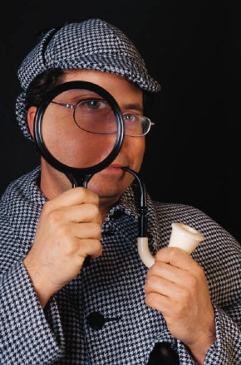
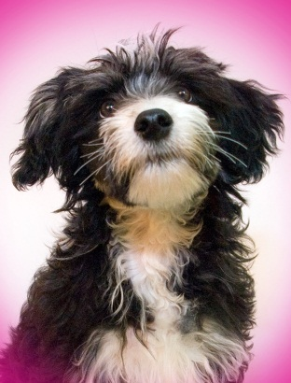




Vocabulary unit 6
___________
___________
_________
________
___________
___________
___________
___________

Slide 9
Vocabulary unit 6
Napiš anglicky všechno to co vidíš

Slide 10
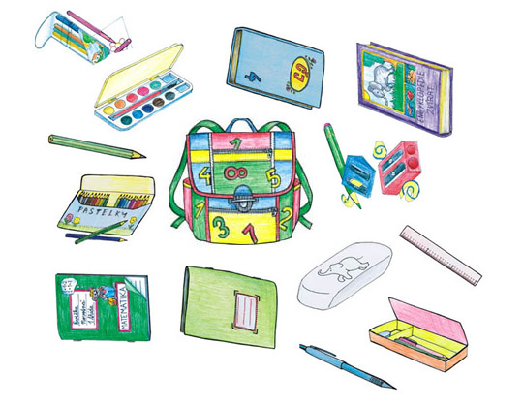
I can see:

Slide 11
Zdroje
Ilustrace: office.microsoft.com
http://www.dchcb.cz/sluzby-a-projekty/poradna-eva/sbirka-skolnich-potreb/

